Slide 1


Lição de programação intermediário
My Blocks Seguidor de Linha Colorida com Entradas: Mover Distância
Por: Droids Robotics

Slide 2
objetivos da lição
Aprender como escrever um seguidor de linha que possui múltiplas entradas
Aprender como escrever um seguidor de linha que para depois de um certo número de graus
Praticar desenvolvendo um My Block útil

Slide 3
por que um my block seguidor de linha com entradas?
Criando um My Block para seguir linha reduz o tamanho do seu código e o torna reutilizável
Aprender a escrever um seguidor de linha com múltiplas entradas (potência, graus e cor) pode ser muito útil
Toda vez que você quiser um seguidor de linha com diferentes distâncias, você só precisa mudar a entrada!

Slide 4
dicas para ter sucesso
Você precisará saber como escrever um programa Seguidor de Linha Colorida Simples e como construir um My Block com entradas
Uma vez que você irá usar o Sensor de Cores do EV3 no Modo Colorido, não há necessidade de Calibrar o sensor de cores para esta lição
Verifique em quais portas você tem o sensor de cor conectado e ajuste o código conforme necessário
Você pode precisar ajustar a velocidade ou a direção para que funcione com o seu robô. Certifique-se de que o sensor de cor esteja na frente das rodas na direção do trajeto.
Certifique-se de posicionar o robô ao lado da linha que você está seguindo. O erro mais comum é colocar o robô do lado errado da linha que vai começar.
Siga juntamente com o arquivo EV3. Sempre comece no Estágio 1

Slide 5
desafio com dicas
Desafio: Escrever um My Block seguidor de linha que segue uma linha colorida e para depois de mover um certo número de graus. O seguidor de linha deve ter 3 entradas (graus, potência e cor a seguir)
Objetivo: Parar depois de 720 graus
Criar um programa simples seguidor de linha colorida
Incluir um bloco de “reinicia rotação” do sensor para apagar qualquer leitura anterior
Sair do laço de seguidor de linha assim que o robô mover um certo grau
Criar as seguintes entradas antes do laço: graus, potência e cor usando constantes.
Usando os condutores de dados (data wires), conectar os graus à condição de saída do laço. Conectar a potência ao bloco de movimento. Conectar a cor ao bloco do sensor de cor.
Colocar este seguidor de linha dentro de um My Block

Slide 6
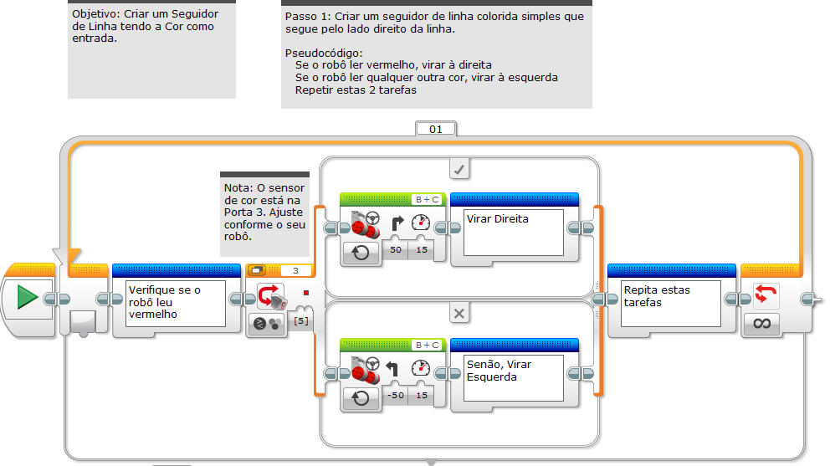
Estágio 1: seguidor de linha colorida simples

Slide 7
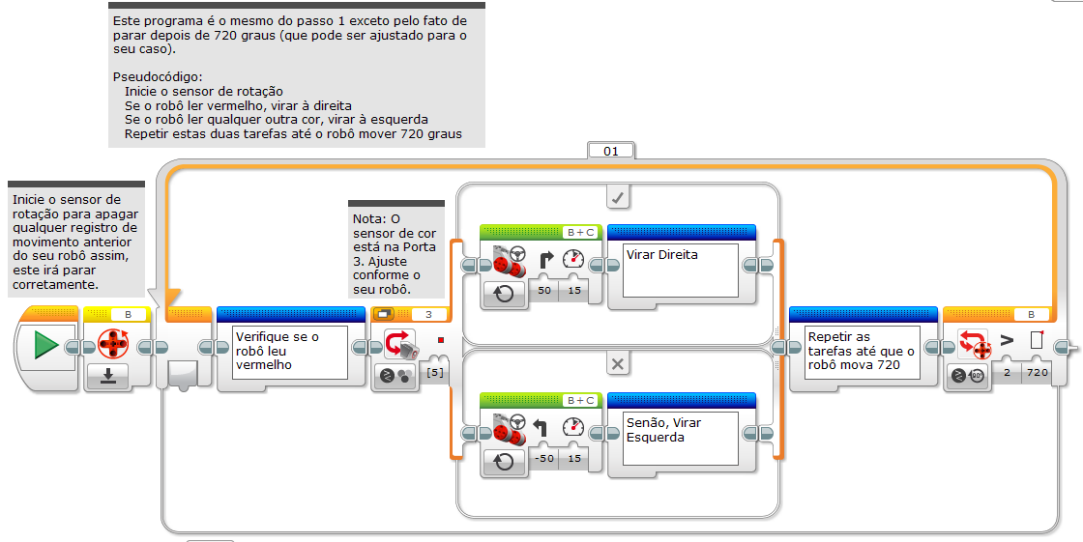
Estágio 2: Reinício & graus

Slide 8
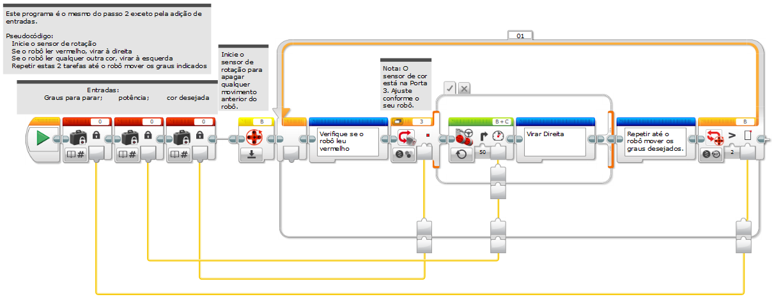
estágio 3: adicionando entradas

Slide 9
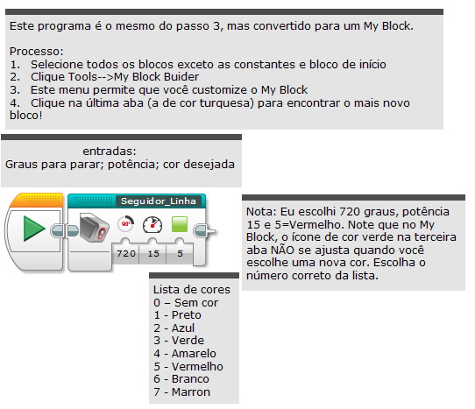
Estágio 4: MY BLock

Slide 10
próximos passos
Nós usamos um seguidor de linha simples nesta lição. Você pode combinar estas técnicas com qualquer seguidor de linha.
Para aprender como criar um seguidor de linha proporcional para luz ou um seguidor de linha suave para cor → verifique a lição Avançada: Seguidor de Linha Proporcional.

Slide 11
créditos
Este tutorial foi criado por Sanjay Seshan e Arvind Seshan dos Droids Robotics.
Traduzido por Naira Hirakawa
Mais lições estão disponíveis no site www.ev3lessons.com
Email dos Autores: team@droidsrobotics.org
Este trabalho é licenciado por Creative Commons Attribution-NonCommercial-ShareAlike 4.0 International License.

